Slide 1
Productos Estadísticos Subdirección de Operaciones

Slide 3
Instituto Nacional de Estadísticas

Slide 4
Instituto Nacional de Estadísticas

Slide 6
Índices de Precios

Slide 7
Índices de Precios - IPP

Slide 8
Índices de Precios - IPP

Slide 9
Índices de Precios – IPP

Slide 10
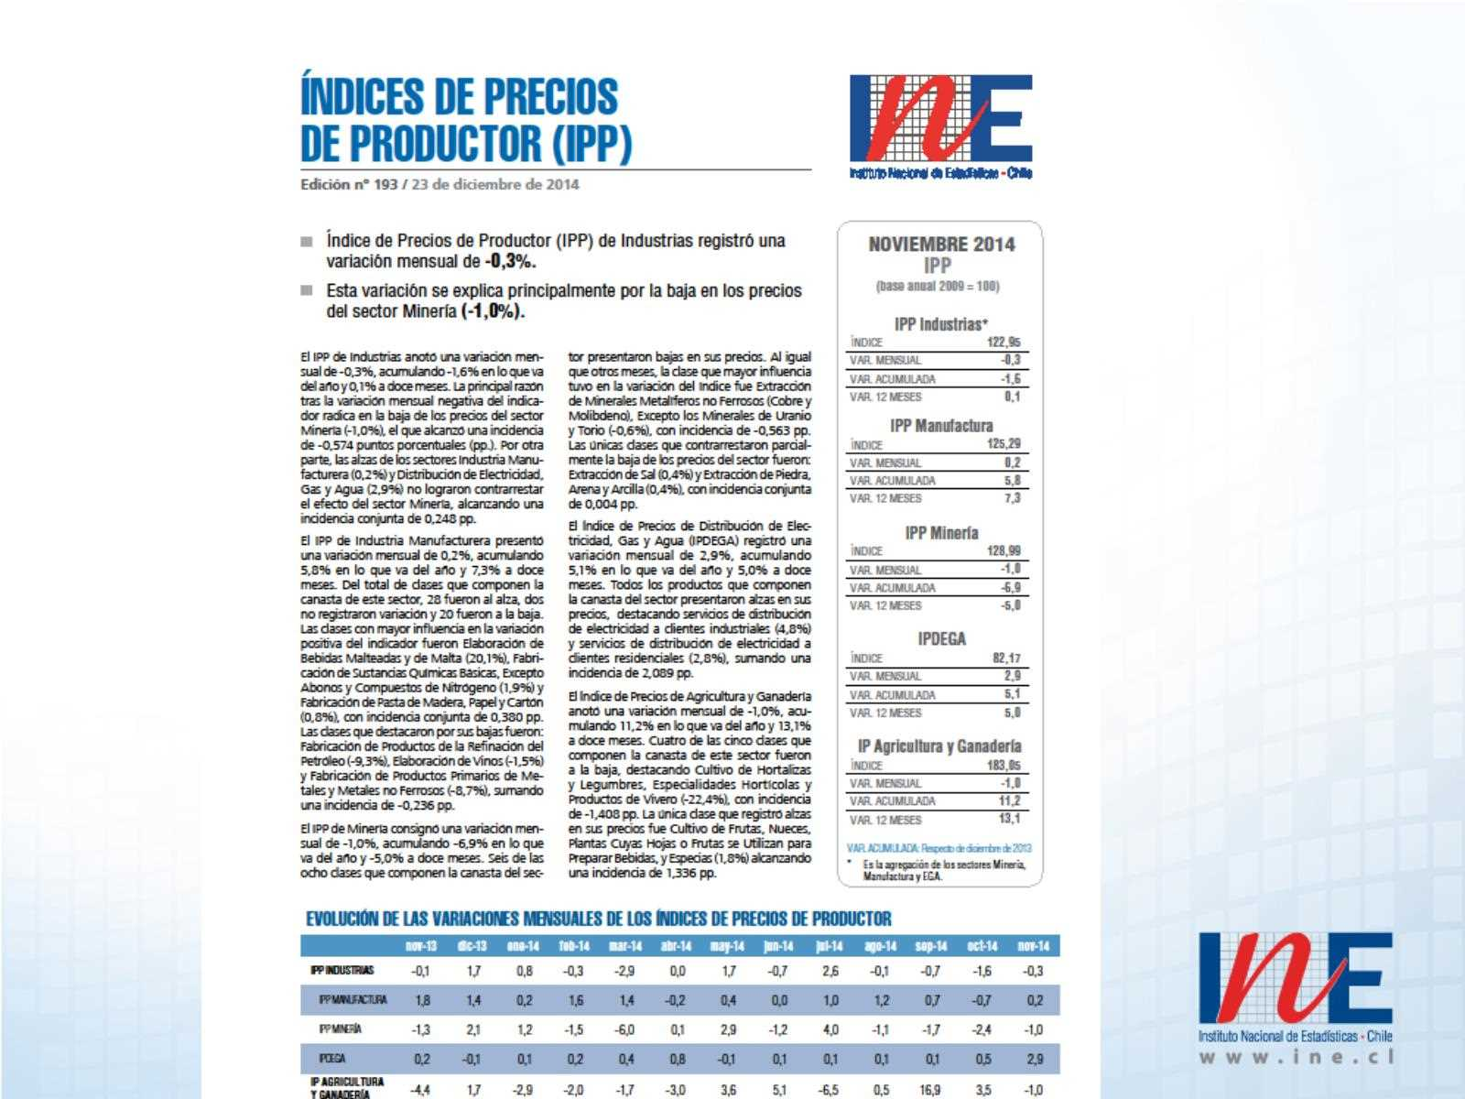

Slide 11
Índices de Precios - IPC

Slide 12
Índices de Precios - IPC

Slide 15
Índices de Precios - ICT

Slide 16
Índices de Precios - ICT

Slide 17
Índices de Precios - ICT

Slide 18
Índices de Precios – IR, ICMO

Slide 19
Índices de Precios – IR, ICMO

Slide 20
Índices de Precios – IR, ICMO

Slide 22
Estadísticas Económicas

Slide 23
Estadísticas Económicas

Slide 24
AGRICULTURA, GANADERIA, CAZA Y SILVICULTURA Estadísticas Económicas

Slide 25
Usos de la Información Estadísticas Económicas

Slide 26
Explotación de Minas y Canteras - Suministro de Electricidad Gas y Agua Estadísticas Económicas

Slide 27
Usos de la Información Estadísticas Económicas

Slide 28
Industria manufacturera Estadísticas Económicas

Slide 29
Usos de la Información Estadísticas Económicas

Slide 30
COMERCIO Estadísticas Económicas

Slide 31
Usos de la Información Estadísticas Económicas

Slide 32
Hoteles, restaurantes y servicios Estadísticas Económicas

Slide 33
Transporte y telecomunicaciones Estadísticas Económicas

Slide 34
Usos de la Información Estadísticas Económicas

Slide 35
otros Estadísticas Económicas

Slide 36
Usos de la Información Estadísticas Económicas

Slide 38
Productos Estadísticos Subdirección de Operaciones

